Slide 1
微博系统架构
BY 早起的虫虫

Slide 2
00
微博 ·项目背景
Project Background
01
微博 · 系统功能需求
Functional Attributes
02
微博 · 系统质量属性&约束
目 录
Non-Functional Attributes & Constraints
CONTENT
候选架构方案
03
Optional Architecture Style
04
发布订阅架构 · 抛弃理由
Why not Publish-Subscribe Pattern
05
分层+SOA ·详细说明
Why Layer and SOA

Slide 3
项目背景
产品定位
移动互联网社交平台
业务需求
应对较大的用户数量（性能）
提供长时间稳定的服务（可用性）
快速升级产品以满足不断变化的用户需求（可扩展性）
主要涉众
以年轻群体为主
Notes:
产品经理视角
特点：
1. 用户数量大，性能要求高；
2. 需求变化快，可扩展性要求高；
3. 服务稳定，可用性要求高

Slide 4
功能需求
02
03
用户可以发布／删除微博
用户可以评论微博与其他评论
01
04
用户可以关注／取消关注其他用户
用户可以查看热门微博
功能需求
Notes:
目前保留微博最基本的功能

Slide 5
质量属性&约束
质量属性
约束
快速响应
易于维护
易于移植
可扩展性
高可用
支持高并发
预防恶意入侵
数据安全
物理资源有限
无法提供大量的服务器和计算资源
人力资源有限
开发团队人数有限
系统响应时间
持续服务/快速恢复
易于修改/维护成本
支持万级用户同时在线
移植成本
检测入侵时间
支持增量开发
数据加密算法复杂度
Notes:
重点关注的是：可用性，性能，可扩展性

Slide 6
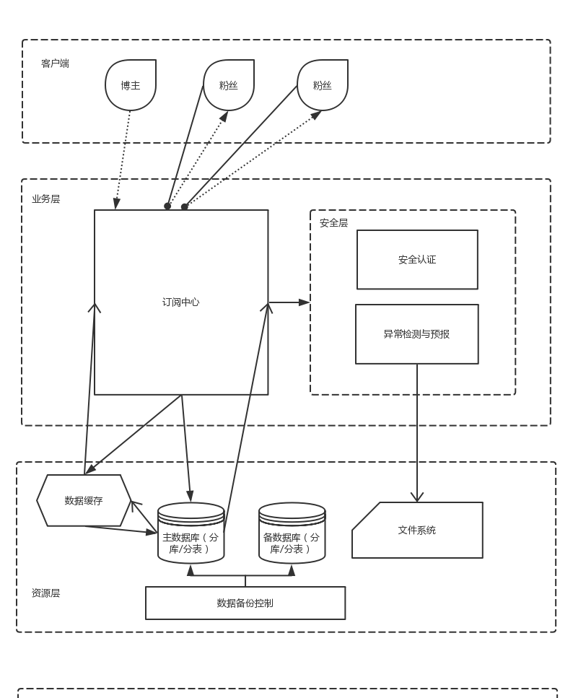
候选架构方案
Publish-Subscribe Pattern
发布订阅模式
模块视图
Notes:
微博的运作方式非常符合发布订阅模式的特点
粉丝关注博主可以抽象为订阅
博主发布动态后通知所有粉丝可以抽象为发布
应对功能需求
相较于传统的请求响应的模式，发布订阅将控制反转，由服务器向用户主动推送数据
2.1 理想情况下可以有效减小请求次数
2.2 由于每次传输的数据只是最新的数据，网络数据传输量下降，提高性能

Slide 7
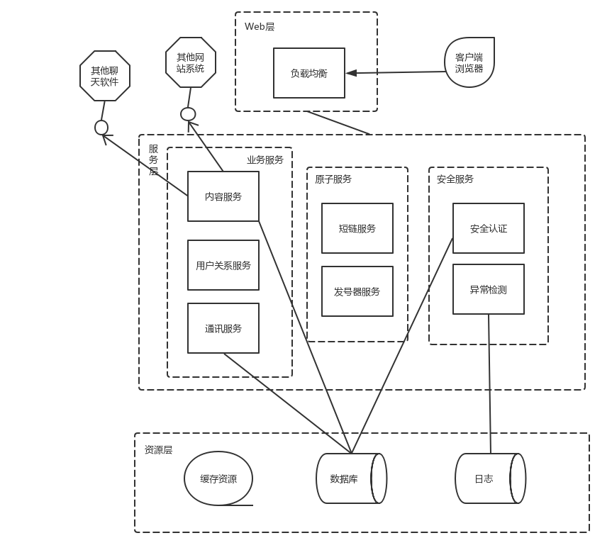
候选架构方案
Layer + SOA Pattern
分层+SOA模式
模块视图
Notes:
SOA架构：将系统的业务分散成为多个职责单一，平台无关，相互解耦的服务，通过将不同服务进行组合共同完成任务
将服务进行拆分，避免了个服务节点负载过大而带来的可用性问题。
服务与服务之间松耦合，可以根据业务需要进行组装，能够应对需求变更，且将职责分散可以单独进行维护。

Slide 8
抛弃发布订阅模式
理由1
理由2
理由3
可扩展性较差
产品定位为互联网社交软件，变更和增加功能的可能性大，该模式将业务集中，难以进行扩展。
性能难保证
发布订阅模式通过向用户推送最新数据以避免用户主动搜索，减少请求次数。但是需要用户实时在线。
成本过高
模块职责过于集中，负载重，压力大。需要采取冗余等战术才能保证可用性，成本过高。

Slide 9
分层+SOA 模式
逻辑视图
进程视图
物理视图

Slide 10
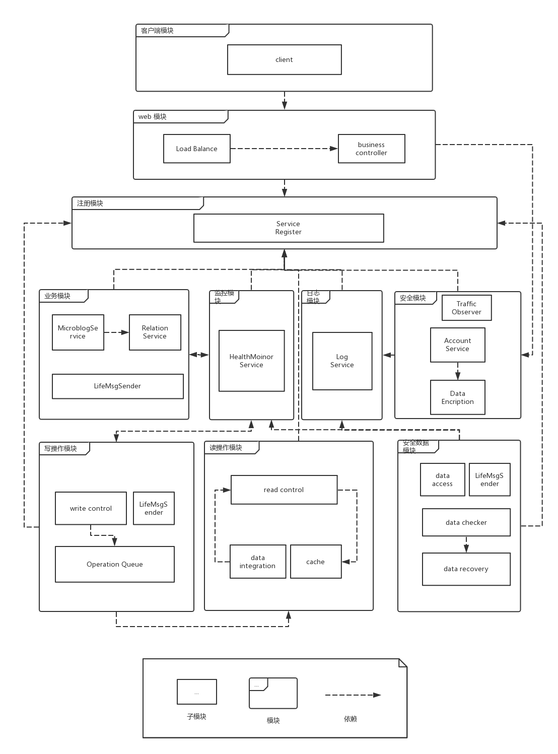
逻辑视图
模块
视图

Slide 11
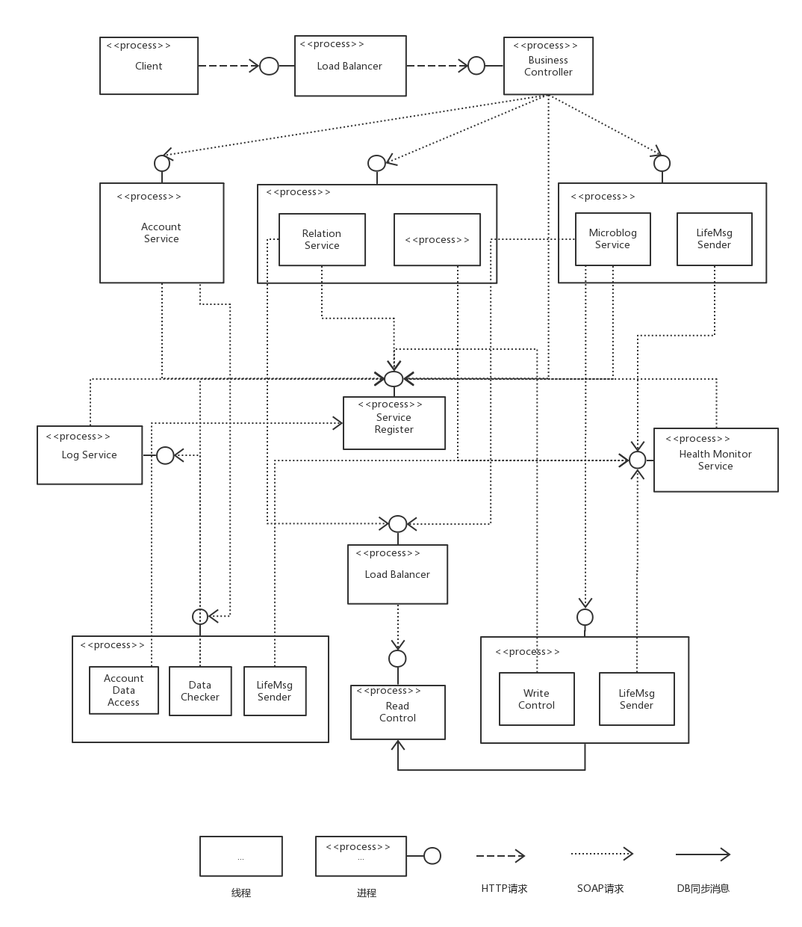
进程视图
C&C
视图

Slide 12
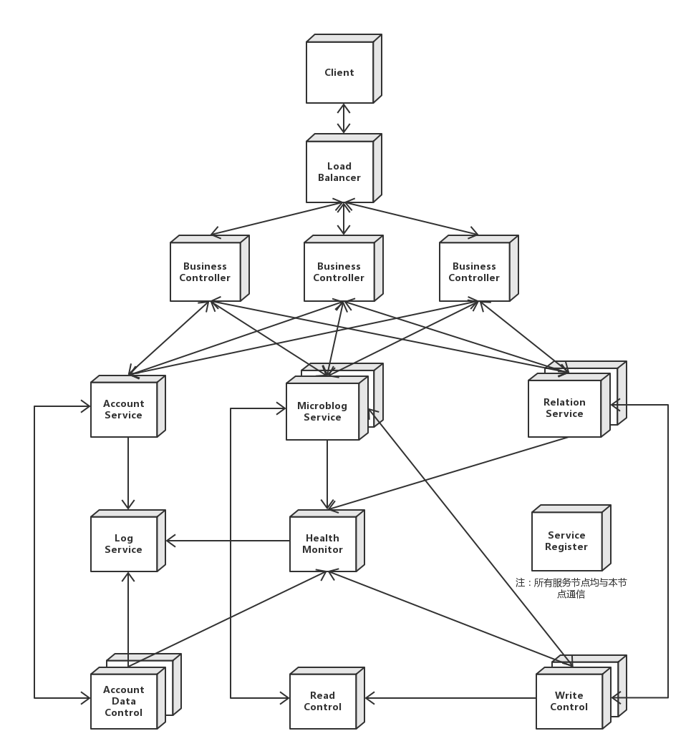
物理视图
部署
视图

Slide 13
ADD - 迭代一
Layer + SOA Pattern
分层+SOA模式
模块视图
Notes:
SOA架构：将系统的业务分散成为多个职责单一，平台无关，相互解耦的服务，通过将不同服务进行组合共同完成任务
将服务进行拆分，避免了个服务节点负载过大而带来的可用性问题。
服务与服务之间松耦合，可以根据业务需要进行组装，能够应对需求变更，且将职责分散可以单独进行维护。

Slide 14
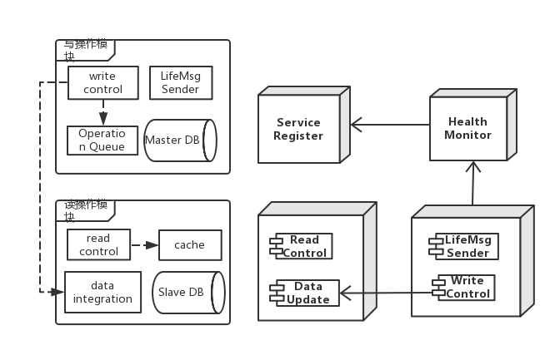
ADD – 数据模块
质量关注点 | 性能
子关注点 | 支持高并发
候选战术/模式 | 负载均衡+集群
 | 读写分离
ASRs ： 支持高并发、高可用、快速响应
战术/模式：读写分离、消息队列、缓存、心跳
Notes:
讲解ADD设计过程中比较重要的几次迭代
识别ASR（时间原因，具体场景不展示）
选择设计关注点：以支持并发为例
列举候选战术：集群+负载均衡，读写分离
权衡，最终决定：读写分离
生成视图
实例化，评估过程省略

Slide 15
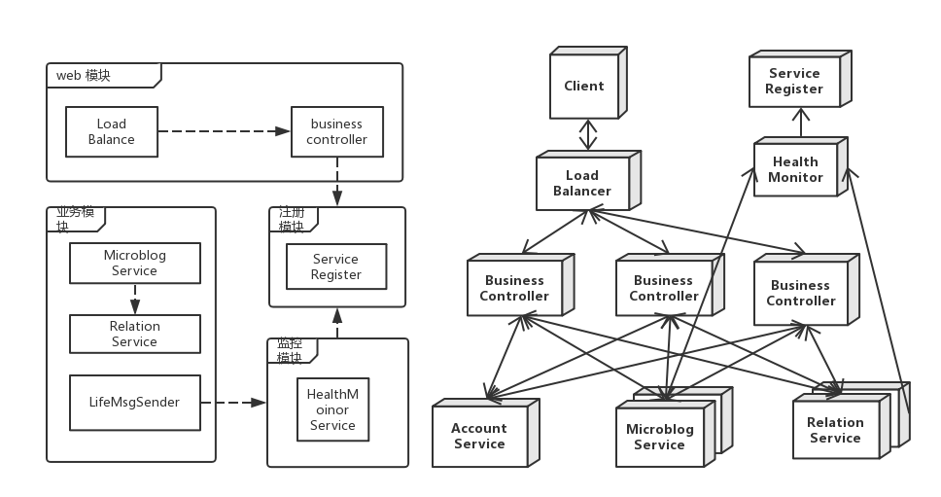
ADD - 业务模块
ASRs ： 快速响应、支持高并发、高可用、可扩展
战术/模式：负载均衡+集群、主动冗余+心跳、SOA、模块化
Notes:
包括web子模块，业务子模块

Slide 16
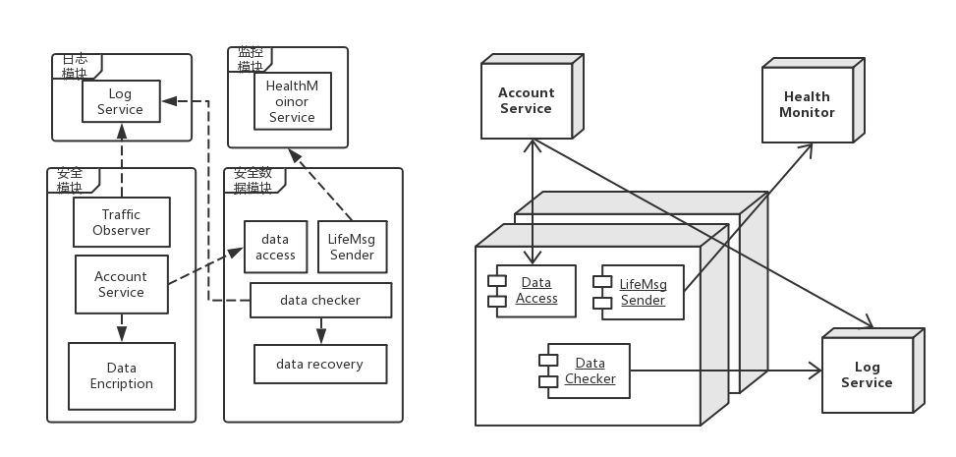
ADD – 安全模块
ASRs ： 保证数据安全、高可用
战术/模式：身份验证、数据加密与备份、数据完整性校验、流量监控、主动
冗余+心跳
Notes:
注意，数据备份
用户数据的安全性要求和微博数据要求不同，因此采用不同的设计方案

Slide 17
ADD – 验证
质量属性 | 架构设计决策
快速响应 | 缓存、负载均衡、读写分离、消息队列
易于维护 | SOA架构、模块化设计、信息隐藏
支持增加/修改/删除功能 | SOA架构、模块化设计
快速恢复 | 数据备份、主动冗余
支持高并发 | 负载均衡、读写分离
预防恶意入侵 | 身份验证、防火墙日志、网络流量监控
易于移植 | 采用WSDL定义接口、实现与平台无关
数据安全 | 数据备份、数据完整性校验、数据加密
高可用性 | 心跳、主动冗余、负载均衡

Slide 18
PPT模板下载：www.1ppt.com/moban/ 行业PPT模板：www.1ppt.com/hangye/
节日PPT模板：www.1ppt.com/jieri/ PPT素材下载：www.1ppt.com/sucai/
PPT背景图片：www.1ppt.com/beijing/ PPT图表下载：www.1ppt.com/tubiao/
优秀PPT下载：www.1ppt.com/xiazai/ PPT教程： www.1ppt.com/powerpoint/
Word教程： www.1ppt.com/word/ Excel教程：www.1ppt.com/excel/
资料下载：www.1ppt.com/ziliao/ PPT课件下载：www.1ppt.com/kejian/
范文下载：www.1ppt.com/fanwen/ 试卷下载：www.1ppt.com/shiti/
教案下载：www.1ppt.com/jiaoan/ PPT论坛：www.1ppt.cn
THANK
YOU

